Slide 1
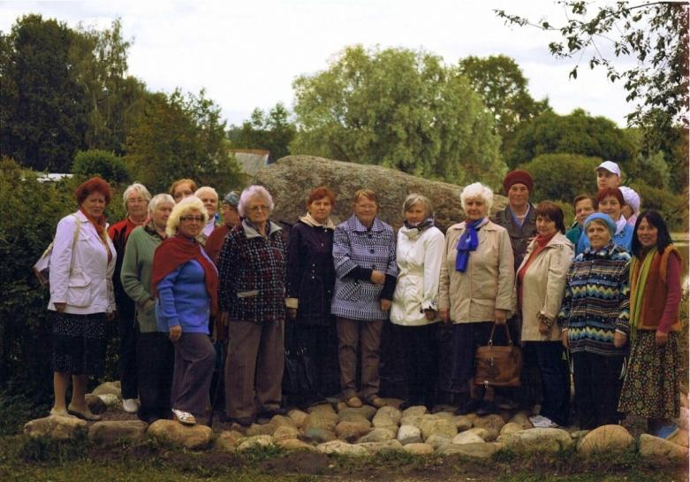
Нелидовское отделение
ТВЕРСКОЙ ОБЛАСТНОЙ ОРГАНИЗАЦИИ
ОБЩЕРОССИЙСКОЙ ОБЩЕСТВЕННОЙ ОРГАНИЗАЦИИ
«ВСЕРОССИЙСКОЕ ОБЩЕСТВО ИНВАЛИДОВ»

Slide 2
Нелидовское отделение Тверской областной организации Общероссийской общественной организации
«Всероссийское общество инвалидов» создано в 1992 году.
Цели Нелидовского отделения ТООООО «ВОИ» :
защита прав и интересов инвалидов;
обеспечение инвалидам равных с другими гражданами возможностей участия во всех сферах жизни общества;
интеграция инвалидов в общество.
Основная задача:
постоянное взаимодействие с органами представительной и исполнительной власти в решении проблем инвалидов.

Slide 3
В Нелидовском отделении Тверской областной организации Общероссийской общественной организации «Всероссийское общество инвалидов» состоит
198 человек, из них: 191 - с ограниченными возможностями, 7 - законные представители инвалидов.
С 1992 по 2000 гг. председателями ВОИ были
Осипов А., Медведев В.И., Степанов Б.Н.

Slide 4
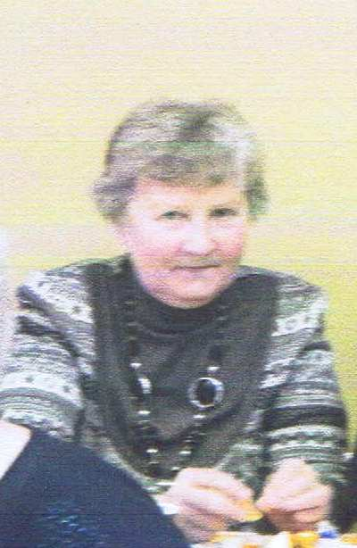
С 2000 по 2008 гг. общество возглавляла
Манухова Нина Егоровна

Slide 5
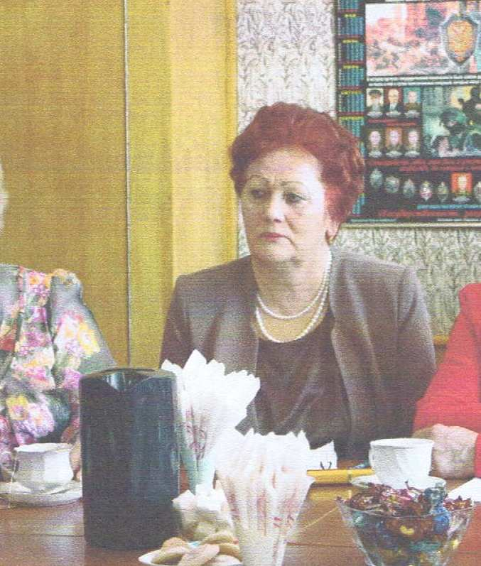
С 2009 по 2015 гг. общество возглавляла
Майкова Галина Иосифовна

Slide 6
Нелидовское отделение ТООООО «ВОИ» сотрудничает с:
Администрациями района и города;
Территориальным отделом социальной защиты населения
Нелидовского района Тверской области;
Пенсионным фондом РФ;
Нелидовским межрайонным филиалом № 4 Фонда социального страхования РФ;
предприятиями и организациями города.

Slide 7
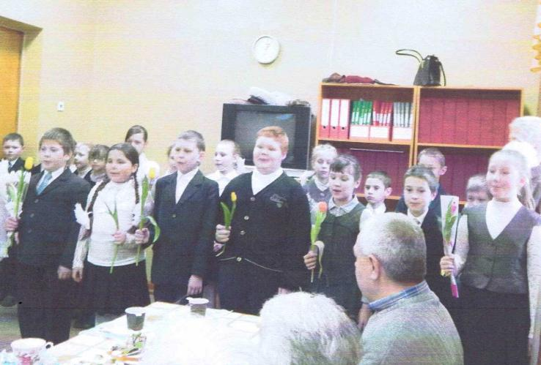
Мероприятия Нелидовского отделения ВОИ
Мероприятия, проводимые ВОИ разнообразны. Среди них:
традиционные встречи за чашкой чая в дни рождений, в праздничные даты;
встречи с подрастающим поколением и интересными людьми;
участие в региональных, российских и международных конкурсах;
различные экскурсионные поездки.
г. Торопец
(26.06.2014)
Поздравления учащихся сш № 5 с праздником 8 Марта

Slide 8
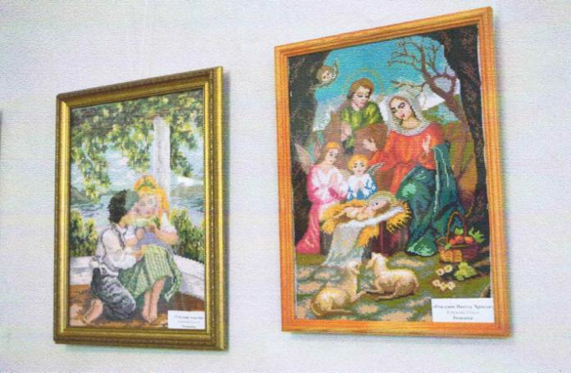
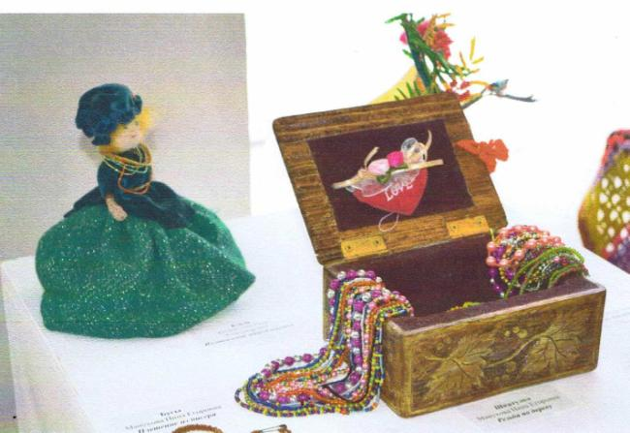
Участие в мероприятиях
регионального и муниципального уровня
Региональный конкурс «Вместе сможем больше». Лауреаты и победители: Крюкова О.Л., Столяров И.А., Новиков В.А.
Конкурс «Филантроп». Лауреаты: Крюкова О.Л., Столяров И.А.
Выставка творческих работ членов общества в Музейном выставочном центре.
Работы Крюковой О.Л.
и Мануховой Н.Е

Slide 9
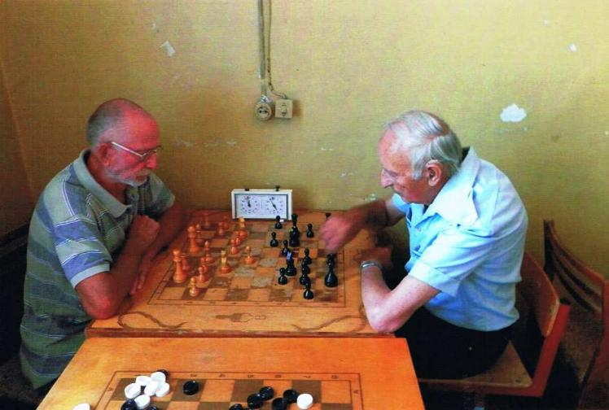
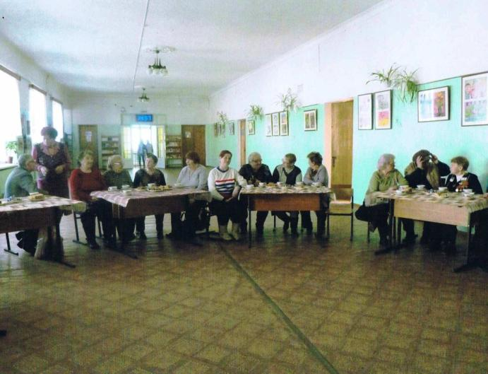
В 2013 году ВОИ отметило 25-летие. К этой дате были приурочены культурно-массовые мероприятия:
шахматный турнир;
круглый стол с Главой Нелидовского района В.В. Расовым;
встреча поколений в гимназии № 2 и многие другие.
Строганов В.Н. и Спиридович Э.С.
«Сражение» за I место
«Встреча поколений»
Гимназия № 2

Slide 10
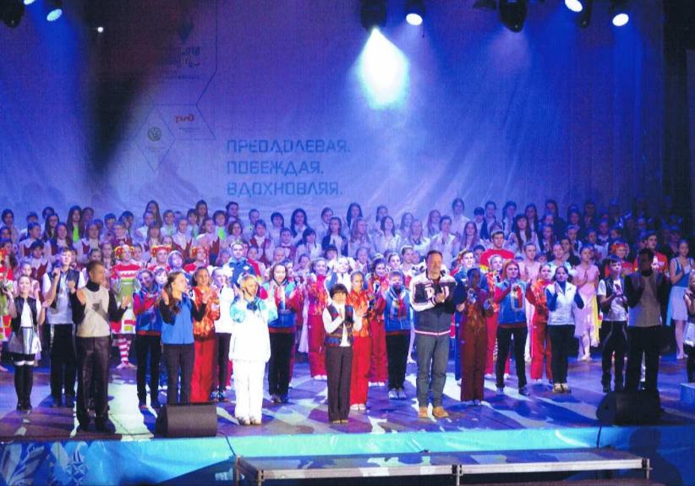
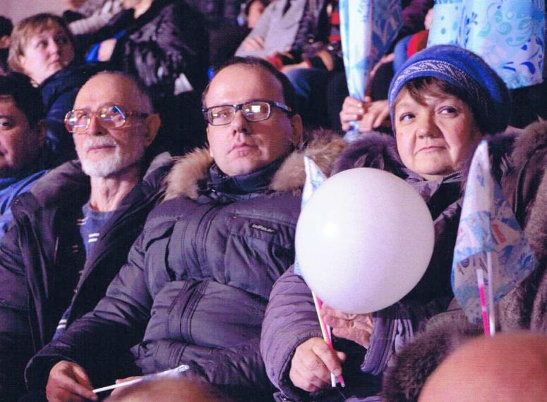
В 2014 году члены Нелидовского отделения ВОИ посетили мероприятие, посвящённое Паралимпийскому огню в Твери

Slide 11
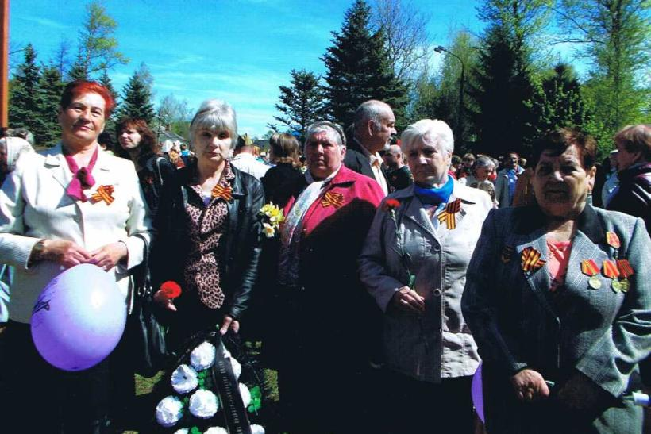
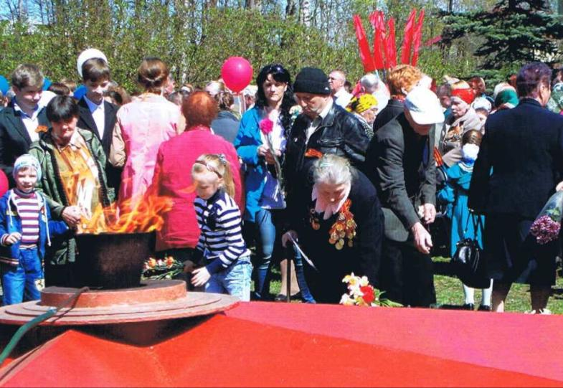
В 2015 году к 70-летию Победы в Великой Отечественной войне члены Нелидовского отделения ВОИ приняли участие в возложении цветов к мемориалу воинской славы

Slide 12
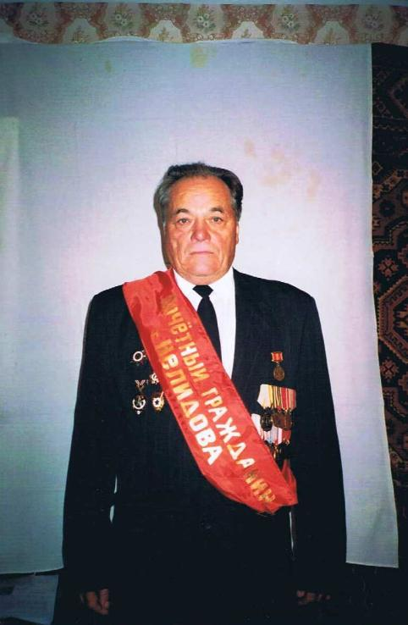
Много лет в деятельности Нелидовского отделения ВОИ принимают участие :
Почётный гражданин города Нелидово Белов Н.А.
Председатель общества ветеранов шахтёров Баранов М.П.
Врач-стоматолог Спиридович Э.С.
Учитель Архипенкова Т.С.
Участница ВОВ Васильева Л.А.
Ветеран ВОВ Пономарёва А.П.
В 2014 году в общество вступили 10 человек, а в 2015 к настоящему времени уже 16 человек.
Почётный гражданин
города Нелидово
Белов Николай Александрович

Slide 13
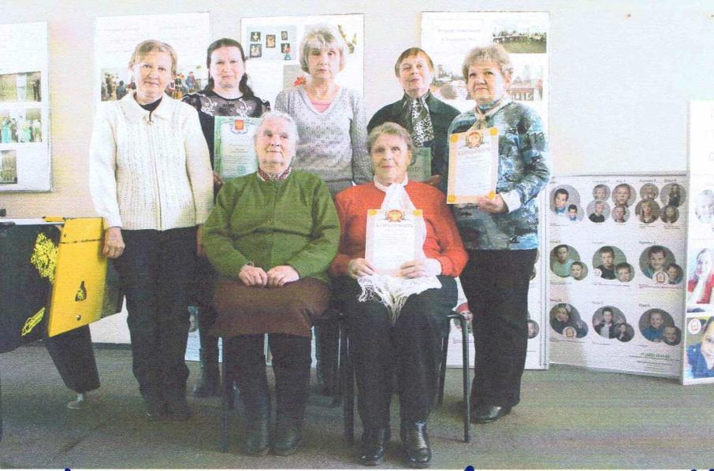
Активные члены организации
Волкова Л.А.
Дранникова М.Ф.
Крюкова О.Л.
Манухова Н.Е.
Николаева Т.Ю.
Орлова Р.М.
Синякова В.Ф.
Столяров И.А.
Тарасова Н.П.

Slide 14
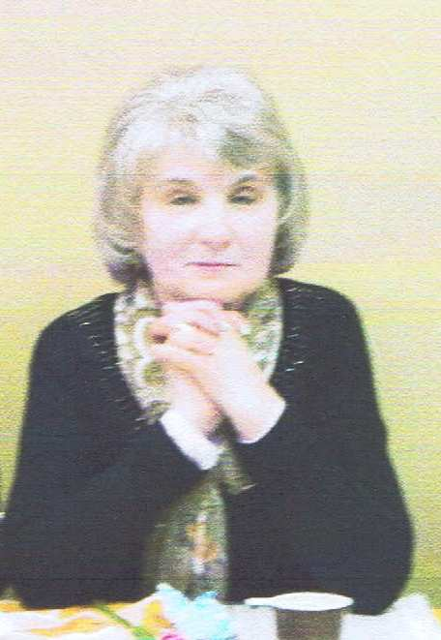
Презентацию подготовила и.о. председателя правления Нелидовского отделения ТООООО «ВОИ»
Николаева Тамара Юрьевна

Slide 15
Нелидовское отделение Тверской областной организации
Общероссийской общественной организации
«Всероссийское общество инвалидов»
Адрес: 172500, Тверская область,
г. Нелидово, пл. Ленина, д. 2
Телефон: 8(48266)5-46-69

